Slide 1
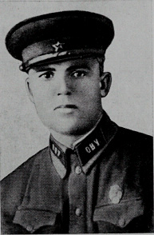

С Днём рождения!

Slide 2


Slide 3
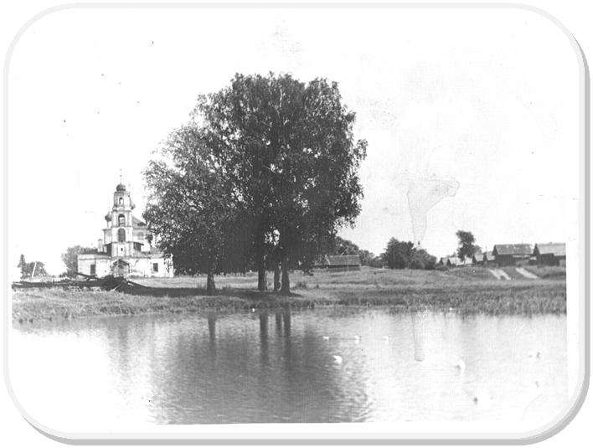
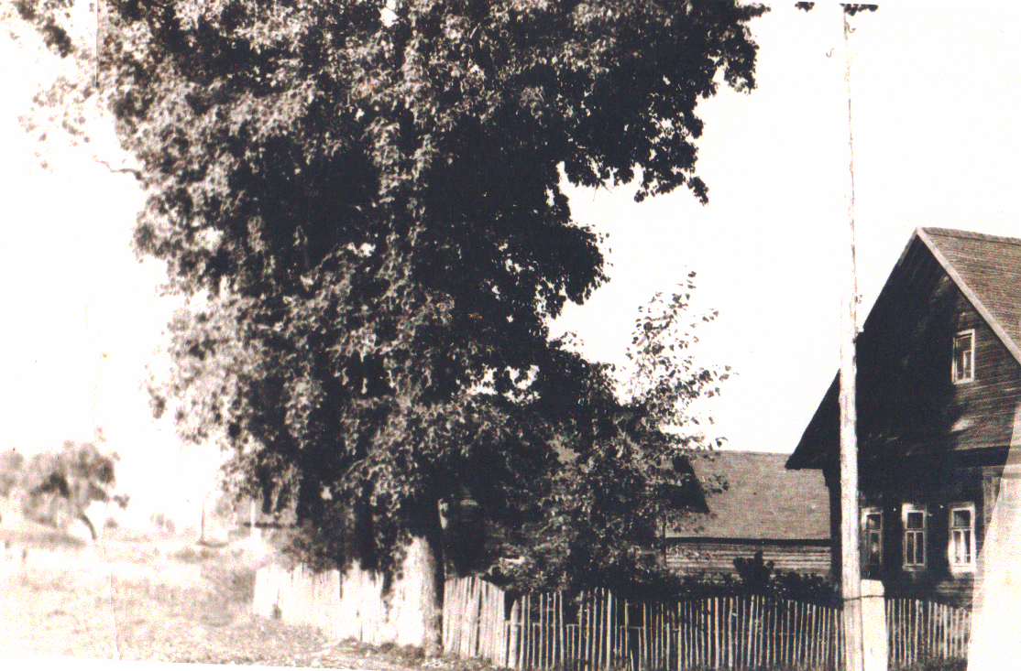
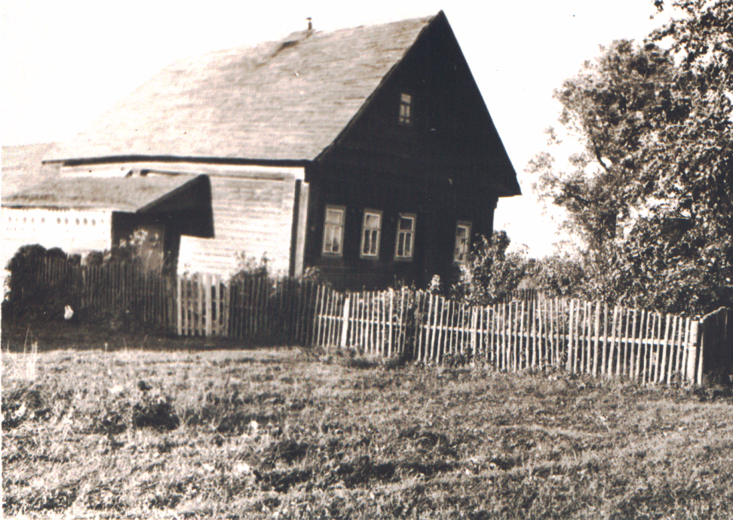
с.Васьянское

Slide 4
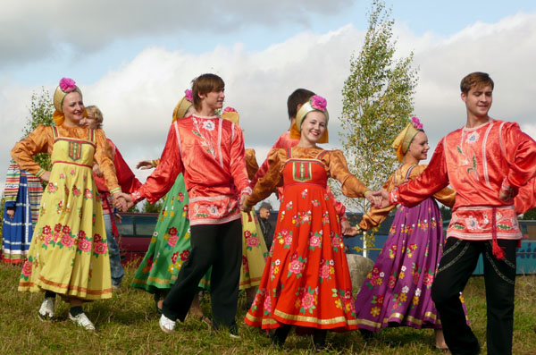
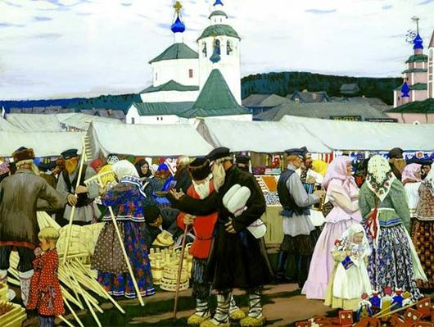
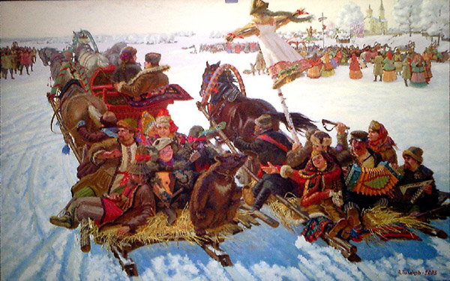

Slide 5
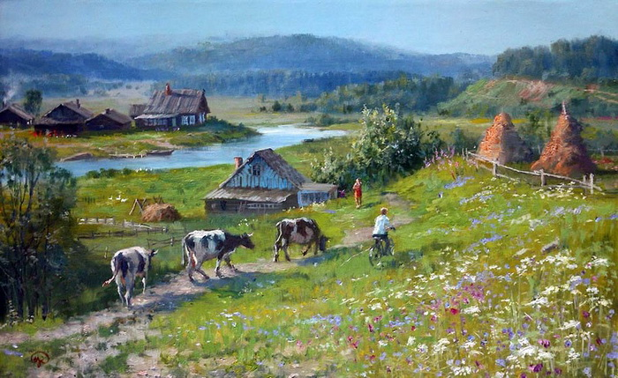
МАЛАЯ РОДИНА

Slide 6
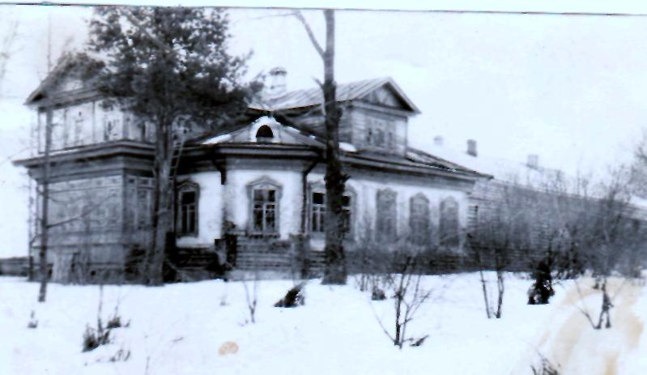
Вепрёвская восьмилетняя школа
В 1931-1934 г.г. в ней учился Ф.В.Морин

Slide 7
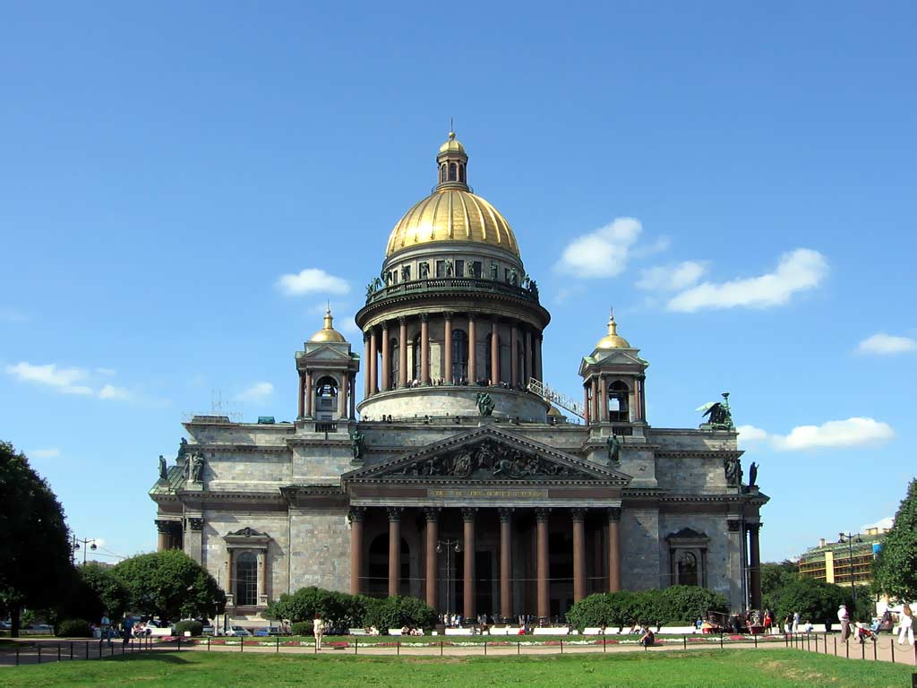
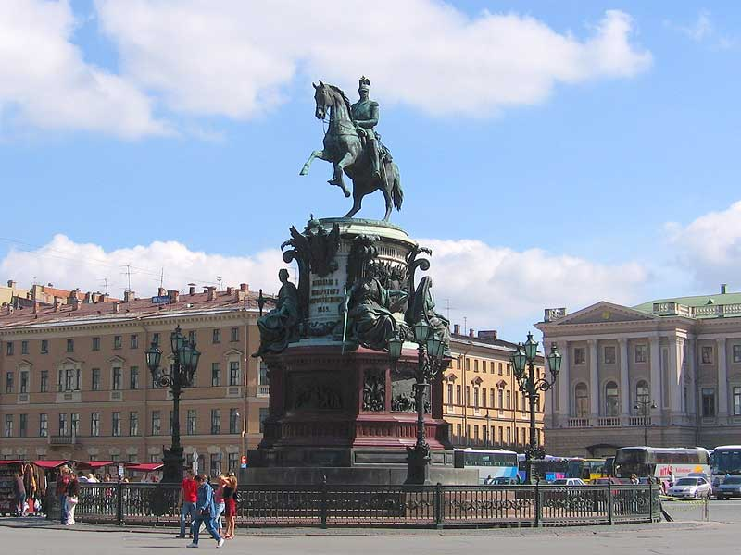
ЛЕНИНГРАД

Slide 8
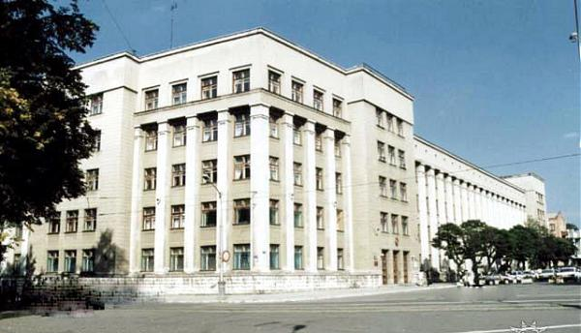
ЗДАНИЕ ВОЕННОГО УЧИЛИЩА, ГДЕ УЧИЛСЯ Ф.В.МОРИН

Slide 9
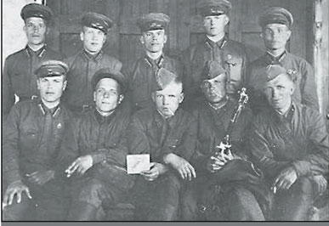
НАЧАЛЬНИК 17 ЗАСТАВЫ Ф.В.МОРИН С СОСЛУЖИВЦАМИ

Slide 10

8 МАЯ 1965 ГОДА

Slide 11
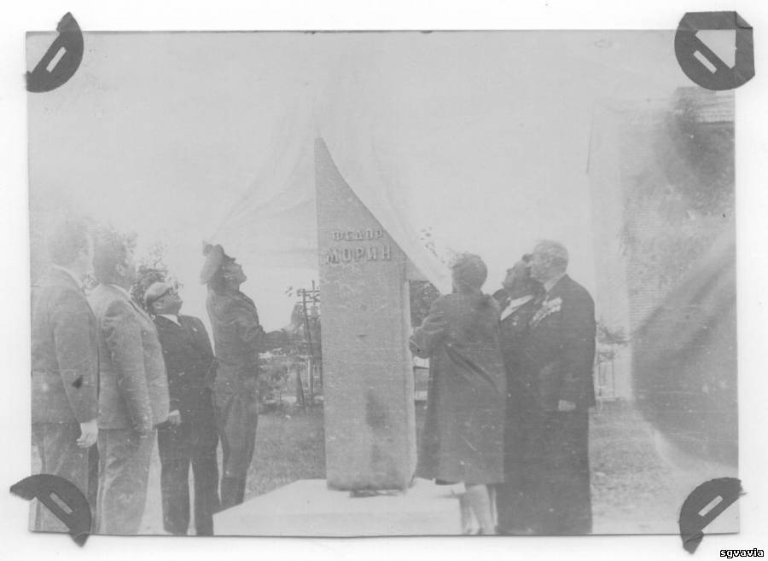
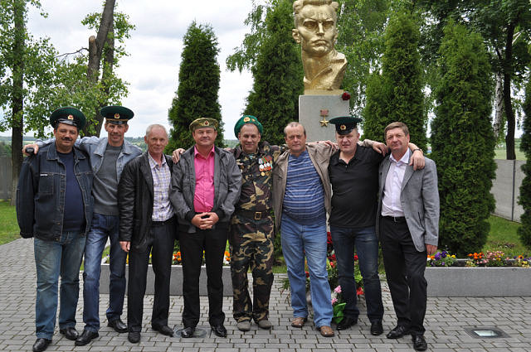
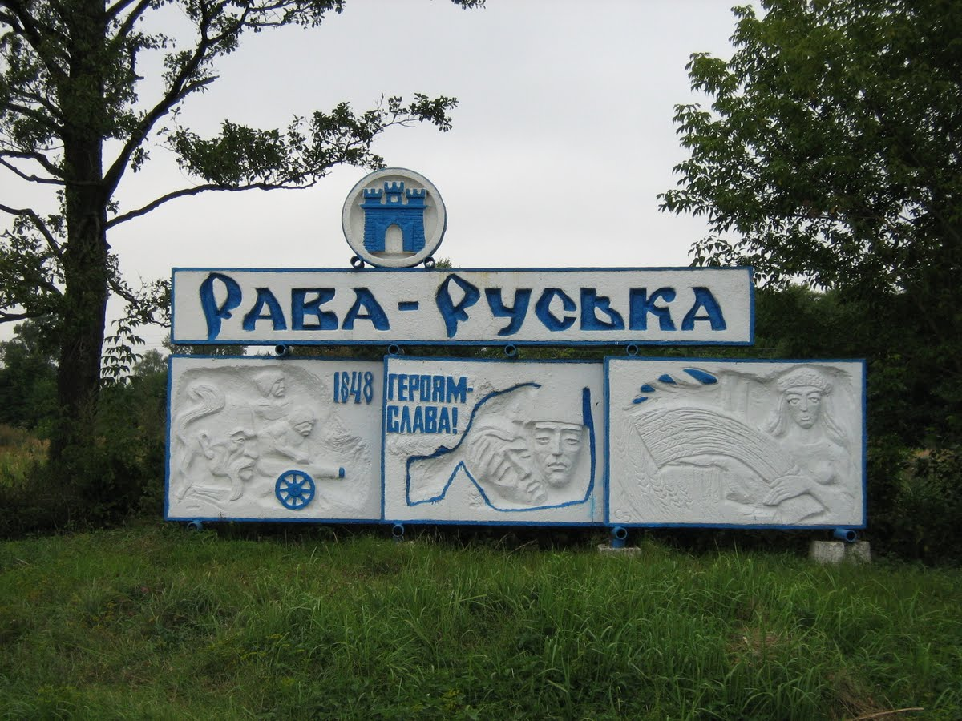
ЗАСТАВА ИМ. Ф.В.МОРИНА

Slide 12
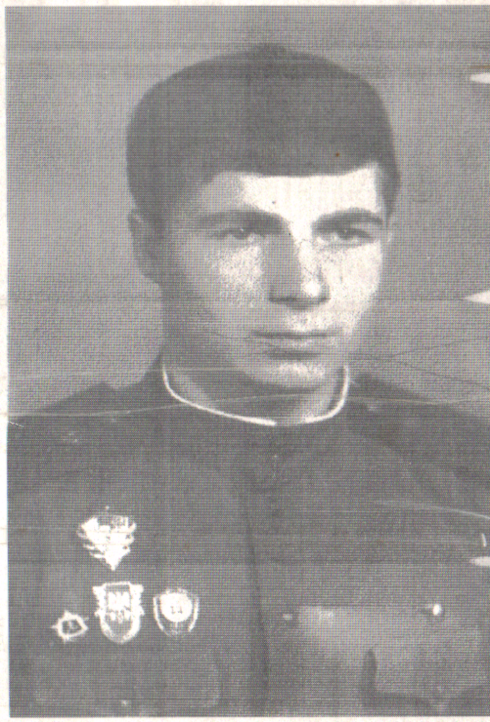
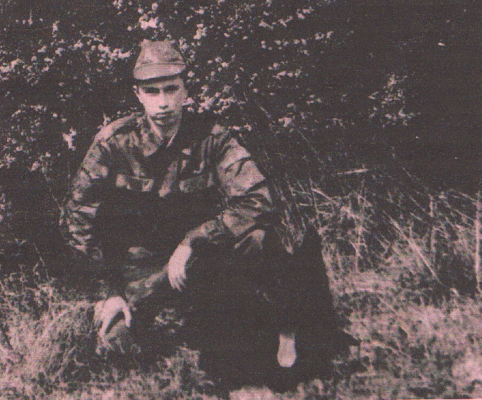
Они служили на заставе им. Ф.В.Морина
Крутиков Александр Иванович
Вихорев Алексей Иванович

Slide 13
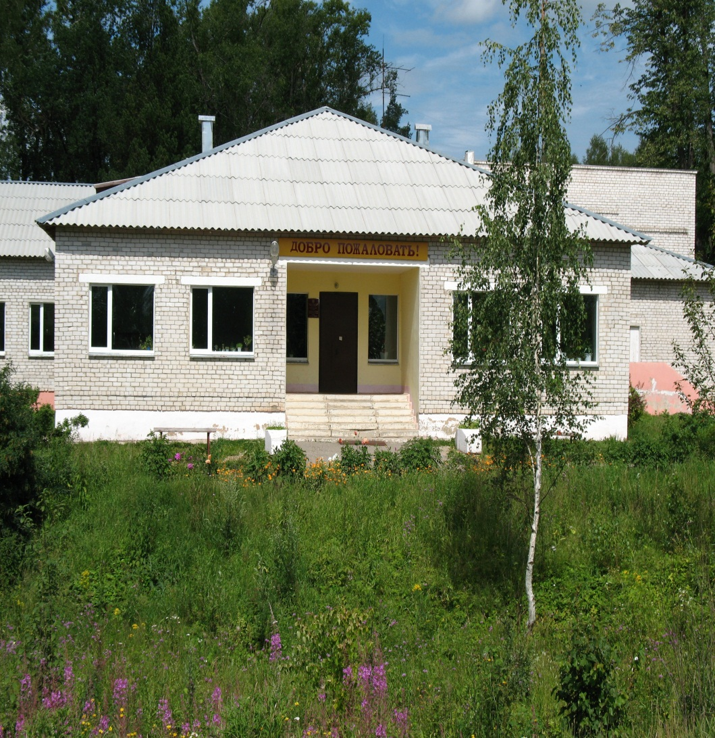
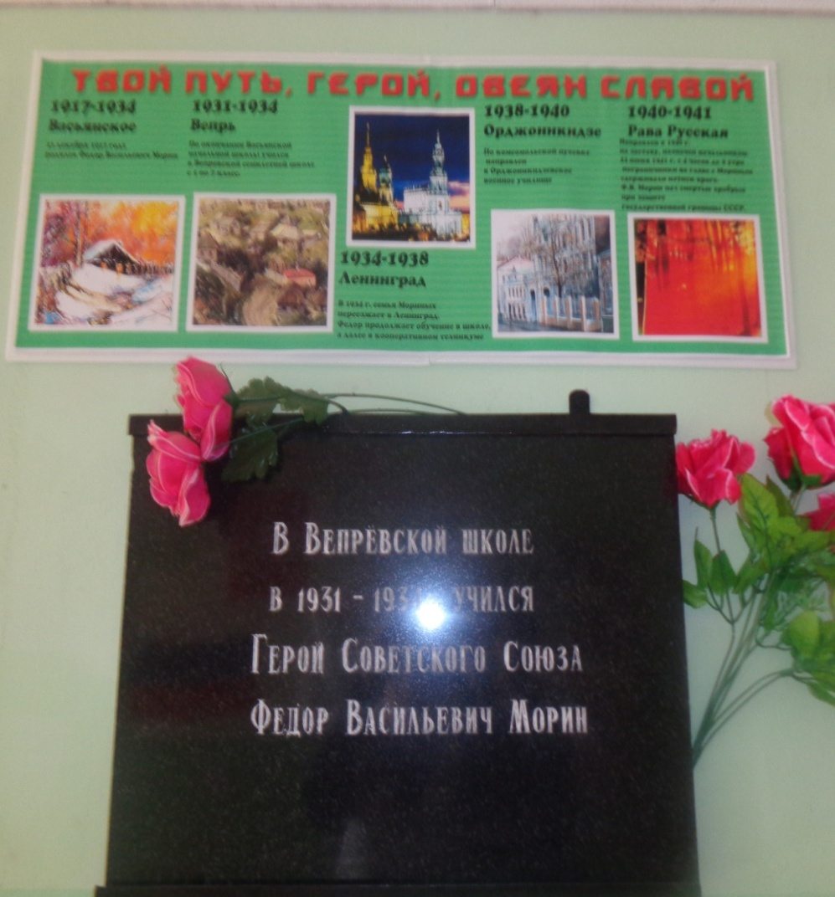
ВЕПРЁВСКАЯ ООШ
ИМ. Ф.В.МОРИНА

Slide 14
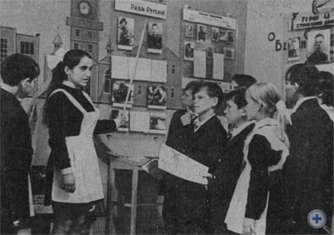
ШКОЛА-ИНТЕРНАТ
ИМ. Ф.В.МОРИНА

Slide 15
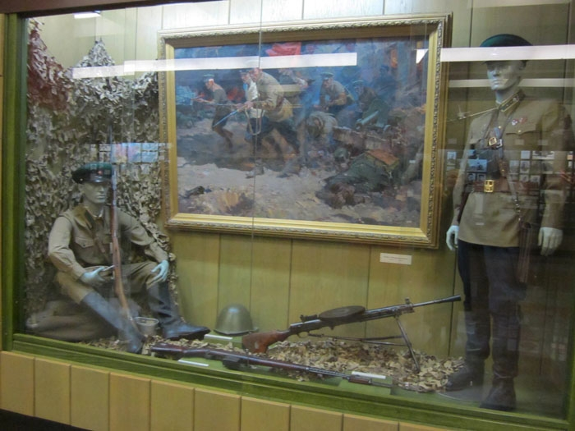
Центральный пограничный музей ФСБ России
«Подвиг заставы лейтенанта Морина».

Slide 16
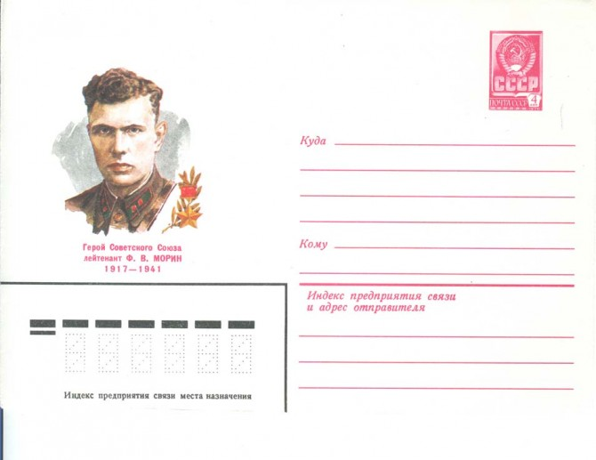
5 млн. экземпляров

Slide 17

ИМЯ ТВОЁ БЕССМЕРТНО
ПАМЯТЬ О ТЕБЕ ВЕЧНА.

Slide 18
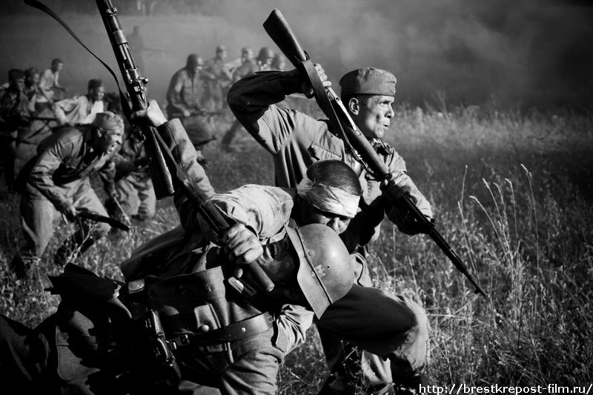
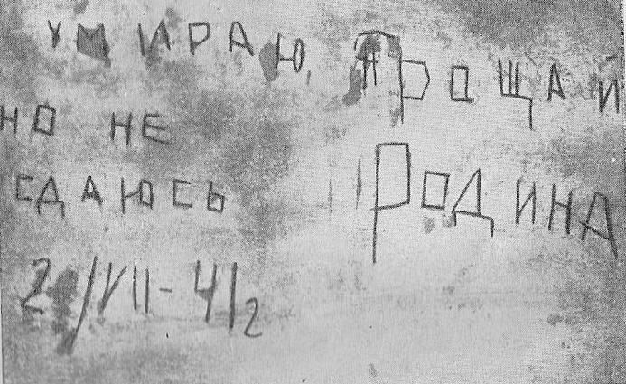
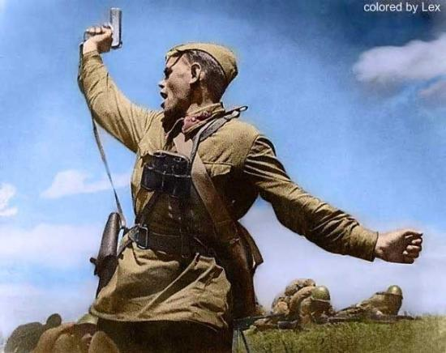
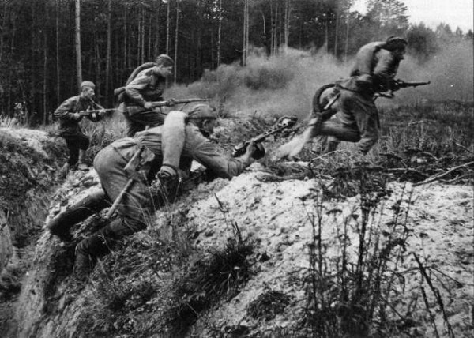
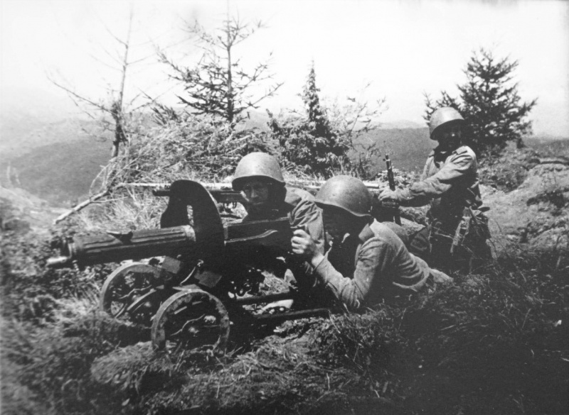
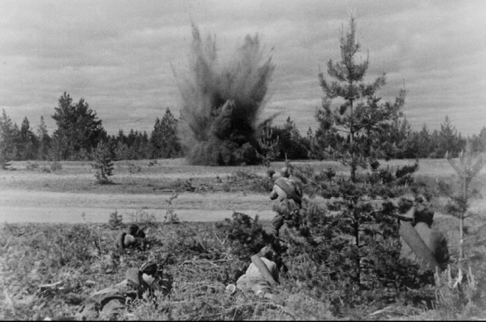
22 ИЮНЯ
ВОЙНА

Slide 19


Slide 20
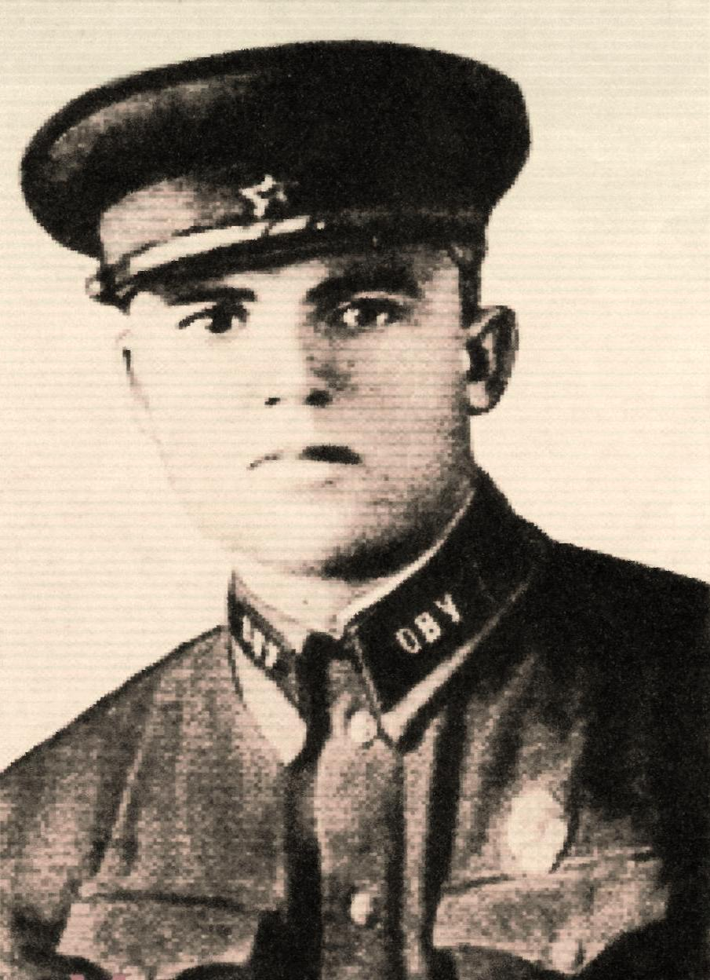
С Днём рождения!

